Slide 1
調整文字、圖片的位置

Slide 2
圖文內容排列
在Google文件中，文字與圖片排列方式有三種：
行內文字：文字與圖片並排，為預設圖文排列模式。
文字環繞：文字環繞圖片，可調整文字與圖片的邊界距離。
分隔文字：文字與圖片分開，可調整文字與圖片的邊界距離。

Slide 3
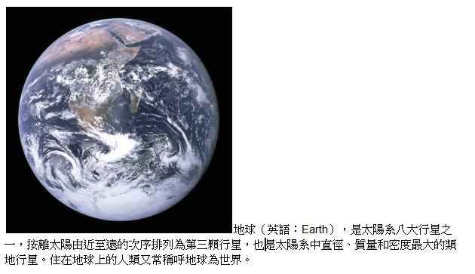
行內文字

Slide 4
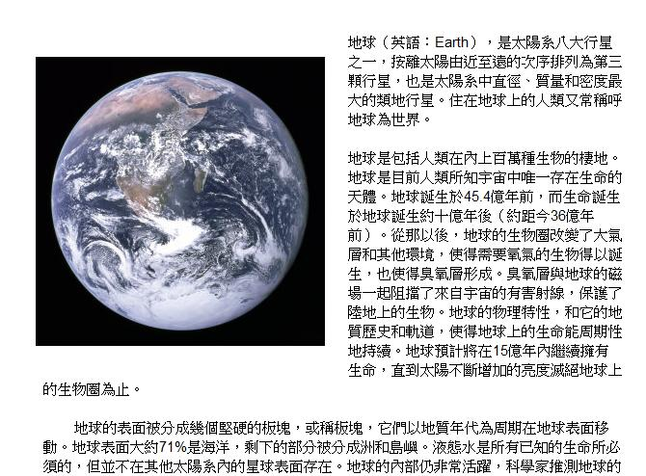
文字環繞

Slide 5
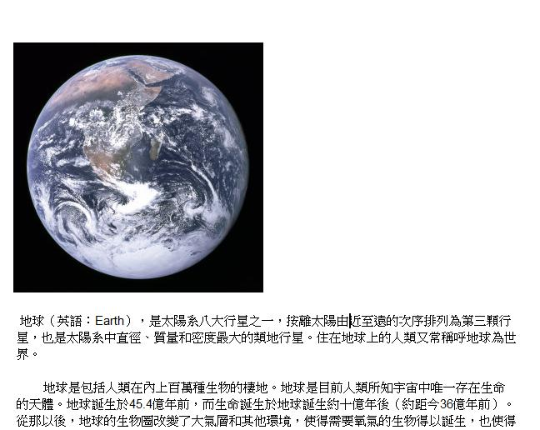
分隔文字

Slide 6
行內文字

Slide 7
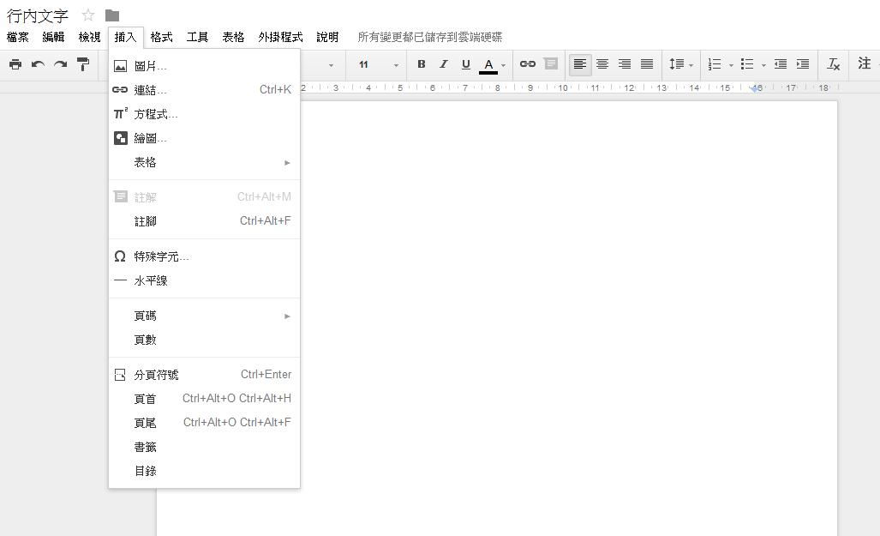
插入圖片

Slide 8
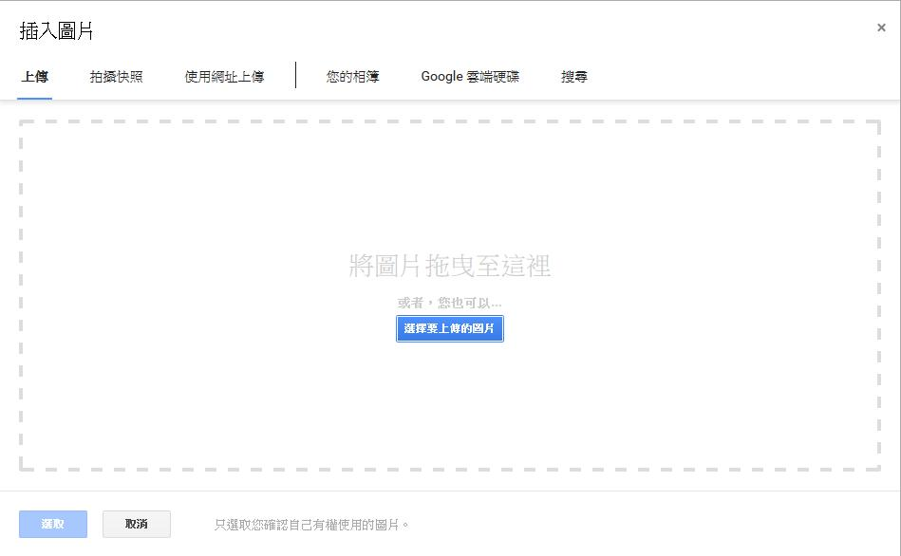

Slide 9
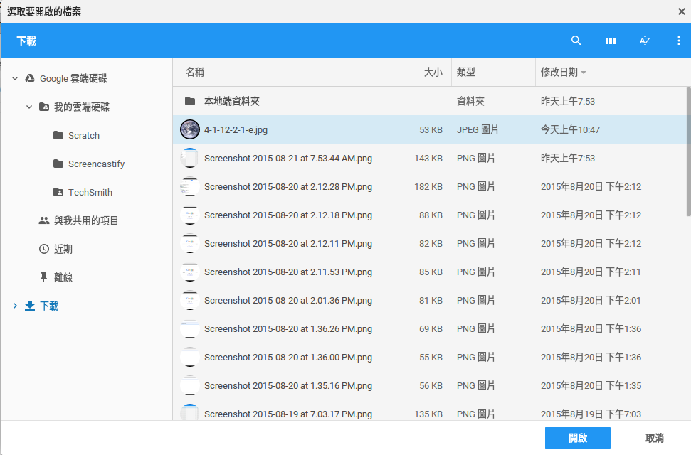
上傳圖片

Slide 10
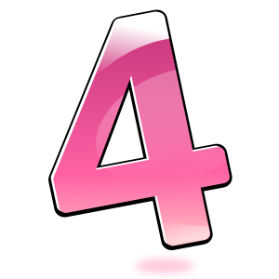
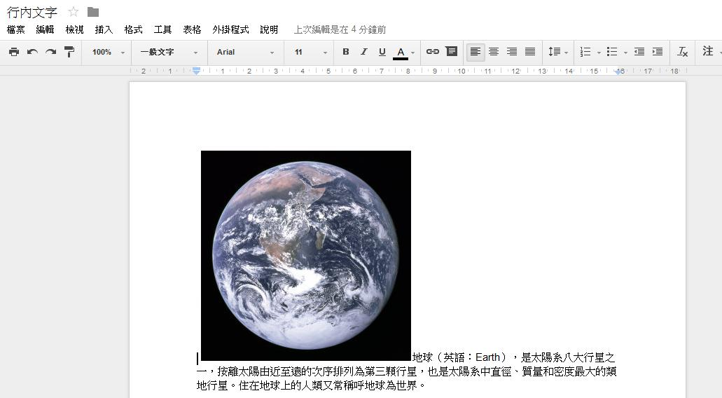
貼上文字

Slide 11
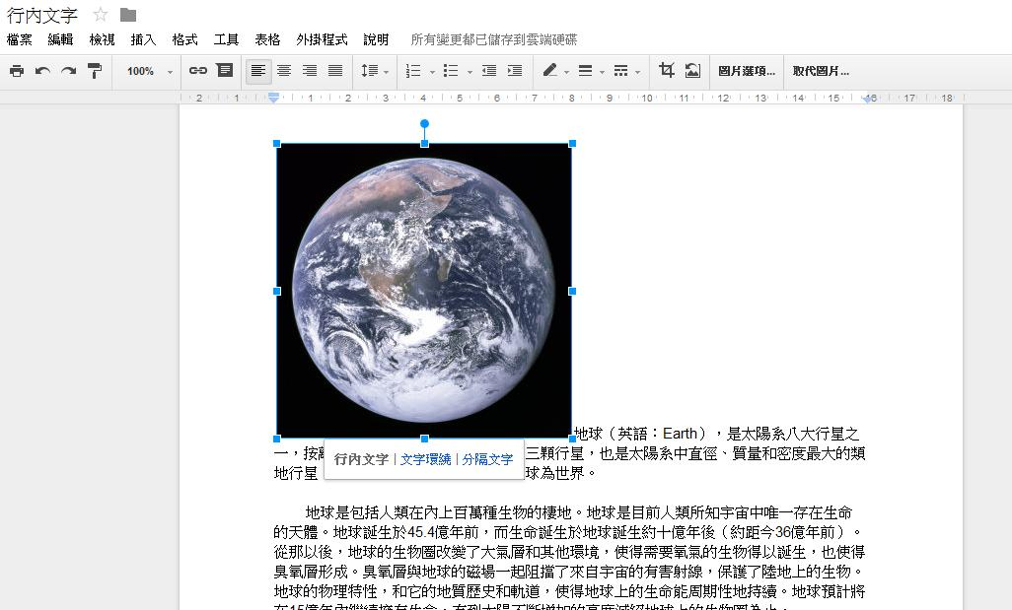
按滑鼠左鍵點選圖片

Slide 12
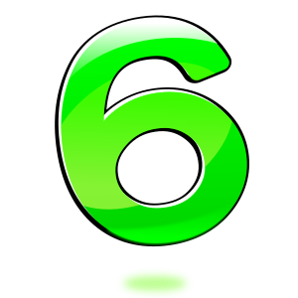

Slide 13
文字環繞

Slide 14
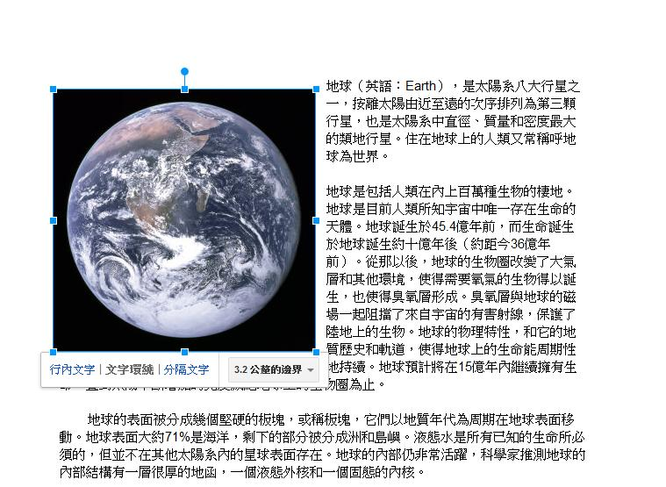
點選圖片後，選擇「文字環繞」

Slide 15
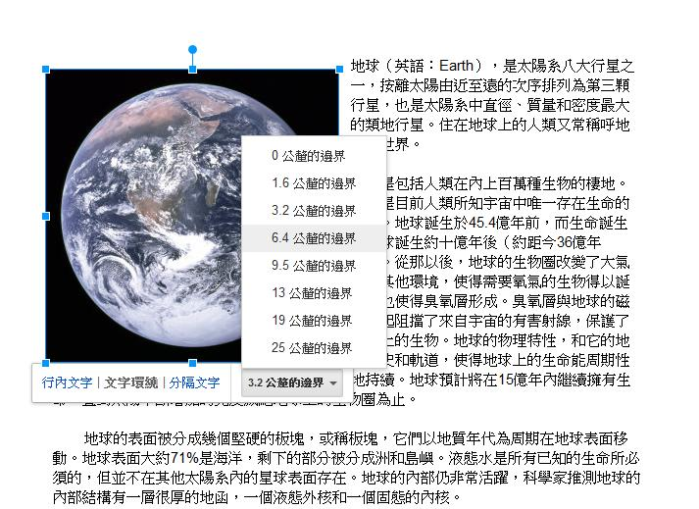
調整邊界距離

Slide 16
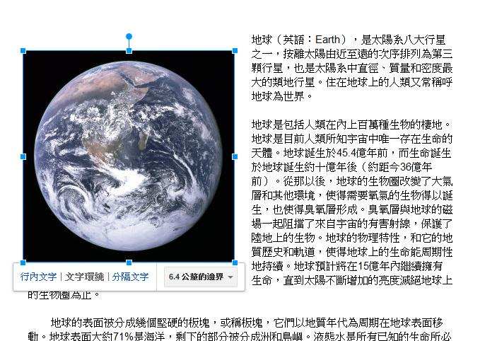
調整邊界距離

Slide 18
分隔文字

Slide 19
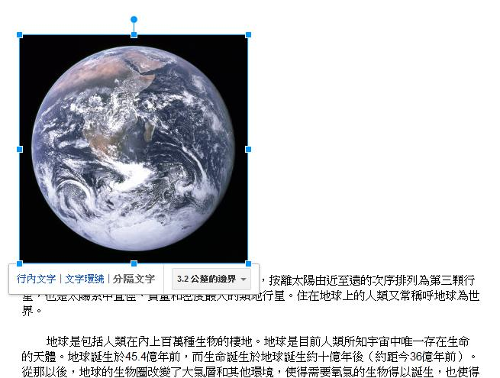
分隔文字

Slide 20
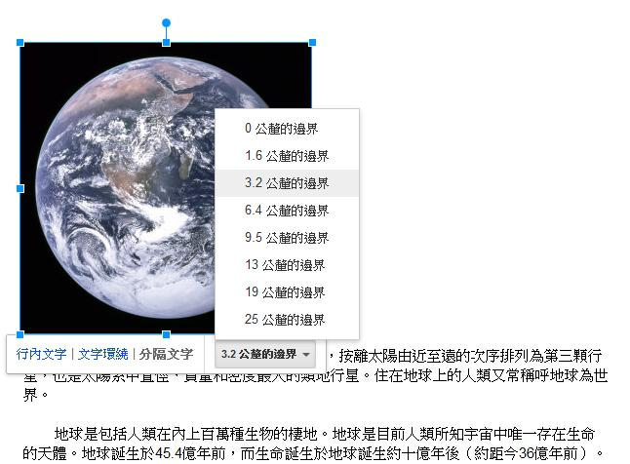
調整邊界距離

Slide 21
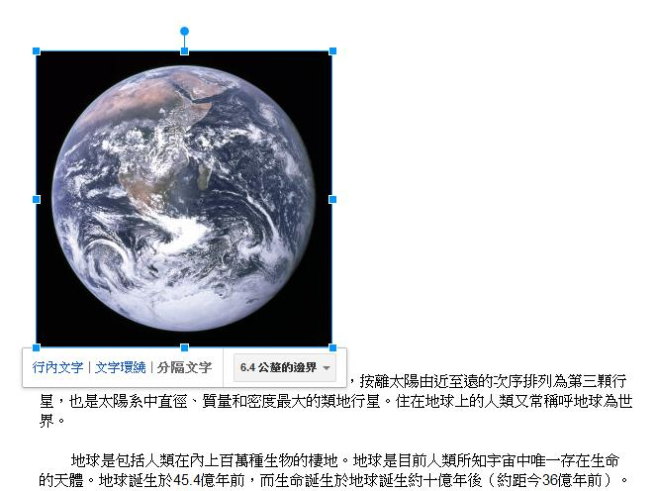
調整邊界距離

